Slide 1
芥菜種及麵酵的比喻

Slide 2
讀經:
馬太 13:31-33

Slide 3
耶穌又設個比喻對他們說：「天國好像一粒芥菜種，有人拿去種在田裡。
這原是百種裡最小的, 等到長起來, 卻比各樣的菜都大, 且成了樹, 天上的飛鳥來宿在它的枝上。」
他又對他們講個比喻說：「天國好像麵酵, 有婦人拿來藏在三斗麵裡, 直等全團都發起來。」

Slide 4
這原是百種裡最小的，等到長起來，卻比各樣的菜都大，且成了樹，天上的飛鳥來宿在它的枝上。」
他又對他們講個比喻說：「天國好像麵酵, 有婦人拿來藏在三斗麵裡, 直等全團都發起來。」

Slide 5
他又對他們講個比喻說:「天國好像麵酵，有婦人拿來藏在三斗麵裡，直等全團都發起來。」

Slide 6
芥菜種及麵酵的比喻

Slide 7
今天我們繼續「神的國度」系列講道。我們將學習馬太福音13章中的七個比喻中的第三及第四個。

Slide 8
「神的國度」不是一個要我們去的地方，而是神的統治要在人心中紮根，改變我們的想法及生活方式。

Slide 9
前兩個比喻分別是
「土壤的比喻」和
「麥子和稗子的比喻」
。

Slide 10
四種土壤的比喻告訴我們四種類型的人以及他們如何都能接受福音。

Slide 11
麥子和稗子的比喻告訴我們，為什麼神允許假基督徒暫時留在教會。是為了拯救更多的靈魂
。

Slide 12
奇怪的是，耶穌並沒有解釋其他五個比喻。

Slide 13
祂好像刻意的對普通大眾隱藏它們的含義。

Slide 14
馬太福音 13:10-11 –
門徒進前來，問耶穌說:「對眾人講話為什麼用比喻呢？」
耶穌回答說：「因為天國的奧祕只叫你們知道，不叫他們知道。

Slide 15
耶穌回答說：「因為天國的奧祕只叫你們知道
，不叫他們知道。」

Slide 16
但對於尋求的人，祂會啟示這些比喻的意義，就像我們今天所做的一樣。

Slide 17
芥菜種和麵酵的比喻在表面上看來幾乎相同。

Slide 18
但是就像一錠銀子和才幹的比喻一樣，當我們仔細的比較它們時，我們會發現更深的含義。

Slide 19
再加上我們的現代的生物科學知識，我們可以從這些比喻中看到更多的奧秘。

Slide 20
核心思想：神的國會從最小的信心和福音開始
，慢慢地，不斷的壯大
。

Slide 21
芥菜種和麵酵都顯示出很小東西可有的巨大的生長。

Slide 22
但它們向我們展示了兩種截然不同的變化：

Slide 23
芥菜種 | 麵團裡的 酵母菌
看的見的 | 看不見的
向外的 | 向內的
驚人的成長 | 全面的轉型

Slide 24
讓我們首先來分析芥菜種的比喻。

Slide 25
耶穌稍後又用芥菜種來說明一個概念 - 最小的信心是可長成很大的 :

Slide 26
路加福音 17:6 -
主說:「你們若有信心像一粒芥菜種，就是對這棵桑樹說:
『你要拔起根來，栽在海裡！』，它也必聽從你們。

Slide 27
『你要拔起根來，栽在海裡！』，它也必聽從你們。

Slide 28
播種芥菜種的人應該是代表神。祂也是在四種土壤的比喻中的撒種的人。

Slide 29
祂是福音和信心的真正來源。祂是真正賜給人們信心的源頭。

Slide 30
這片田地像徵祂在世間的領域，包括祂的教會
。植物則生長在教會之內。

Slide 31
芥菜種是福音及是起步的信心。雖然它很小但它具有形成植物所需的所有的基因。

Slide 32
芥菜樹是成熟的基督徒
。 他們的存在及服事使社會受益。

Slide 33
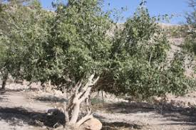
在中東的芥菜樹

Slide 34
成熟的芥菜樹為鳥類和動物提供食物和庇護所
。

Slide 35
耶穌稱我們為
「世上的光和鹽」
(馬太福音5:13-16 )。

Slide 36
今天，許多基督徒和基督教團體站在服務的最前線。

Slide 37
他們為服務人類而犧牲自己的時間，財富和才能，無論那些受益者是否是基督徒。

Slide 38
為他人服務是傳播基督福音最重要的方法。

Slide 39
「隨時都要傳福音。必要時, 用文詞及言語。」
-- 阿西西的聖方濟各

Slide 40
因此，芥菜種的比喻並不難理解。但是要活出它來可能很難。

Slide 41
你有一顆願意為他人或更大的事業犧牲自己的心嗎？

Slide 42
這不是要你為他人而死
，而是要為他人犧牲一些你的時間、金錢、和才華。

Slide 43
約翰 12:24 - 我實實在在地告訴你們 : 一粒麥子不落在地裡死了，仍舊是一粒；若是死了，就結出許多子粒來。

Slide 44
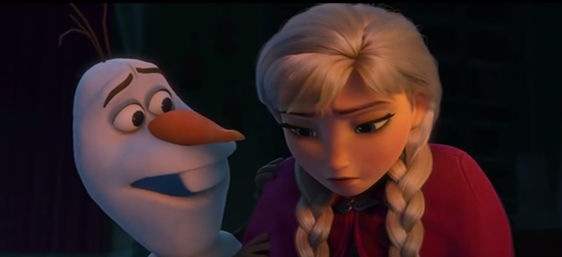
「真愛就是把别人的需要放在你自己的需要之前。」

Slide 45
如果精心培育，小小的芥菜籽可以長成大植株。

Slide 46
如果我們願意讓神做祂的工作，基督徒就有巨大的潛力成長並改變世界。

Slide 47
然而，麵酵的比喻卻很令人困惑。

Slide 48
聖經從未以正面的觀點來談酵母菌。

Slide 49
酵母菌代表罪惡和邪惡的意圖。在某些以色列的節日中，他們不能食用發酵過的餅。

Slide 50
實際上，逾越節(Passover) 是七天無酵餅節的開始。

Slide 51
無酵餅節提醒以色列人他們離開埃及的故事並要把罪惡的世界拋在後面。

Slide 52
馬太福音 16:6 -
耶穌對他們說：「你們要謹慎，防備法利賽人和撒都該人的酵。」

Slide 53
耶穌指的是那些宗教人士的邪惡意圖和錯誤的教義。

Slide 54
做麵包的女人應該指的是人們。因通常都是女人做飯，這就不足為奇了。

Slide 55
罪惡來自人們，而不是神。然而，神可能允許罪惡和痛苦持續一段時間。

Slide 56
來自小麥的麵粉代表基督徒。

Slide 57
麵團中需要的水代表著聖靈在我們裡面工作。

Slide 58
麵粉 = 基督徒
+ 水 = 聖靈
+酵母 = 人的罪惡
好吃的麵包？

Slide 59
那怎麼可能？為什麼基督徒之間有罪，並能從中得益呢？

Slide 60
為了弄清楚這一點，我們需要了解如何製作麵包。

Slide 61
如何製作麵包？
1. 麵粉與水、酵母、和少許的油、鹽、糖混在一起。

Slide 62
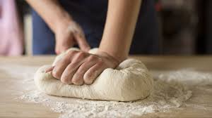

Slide 63
酵母將糖轉變為二氧化碳 (CO₂)，並將澱粉、蛋白質、和脂肪分解為更基本的分子。

Slide 64
二氧化碳 (CO₂) 被麵筋包住，麵團就會膨脹起來。

Slide 65
給酵母一些時間來滋長及完成它的工作。麵團會由於其中的空氣而膨脹。

Slide 66
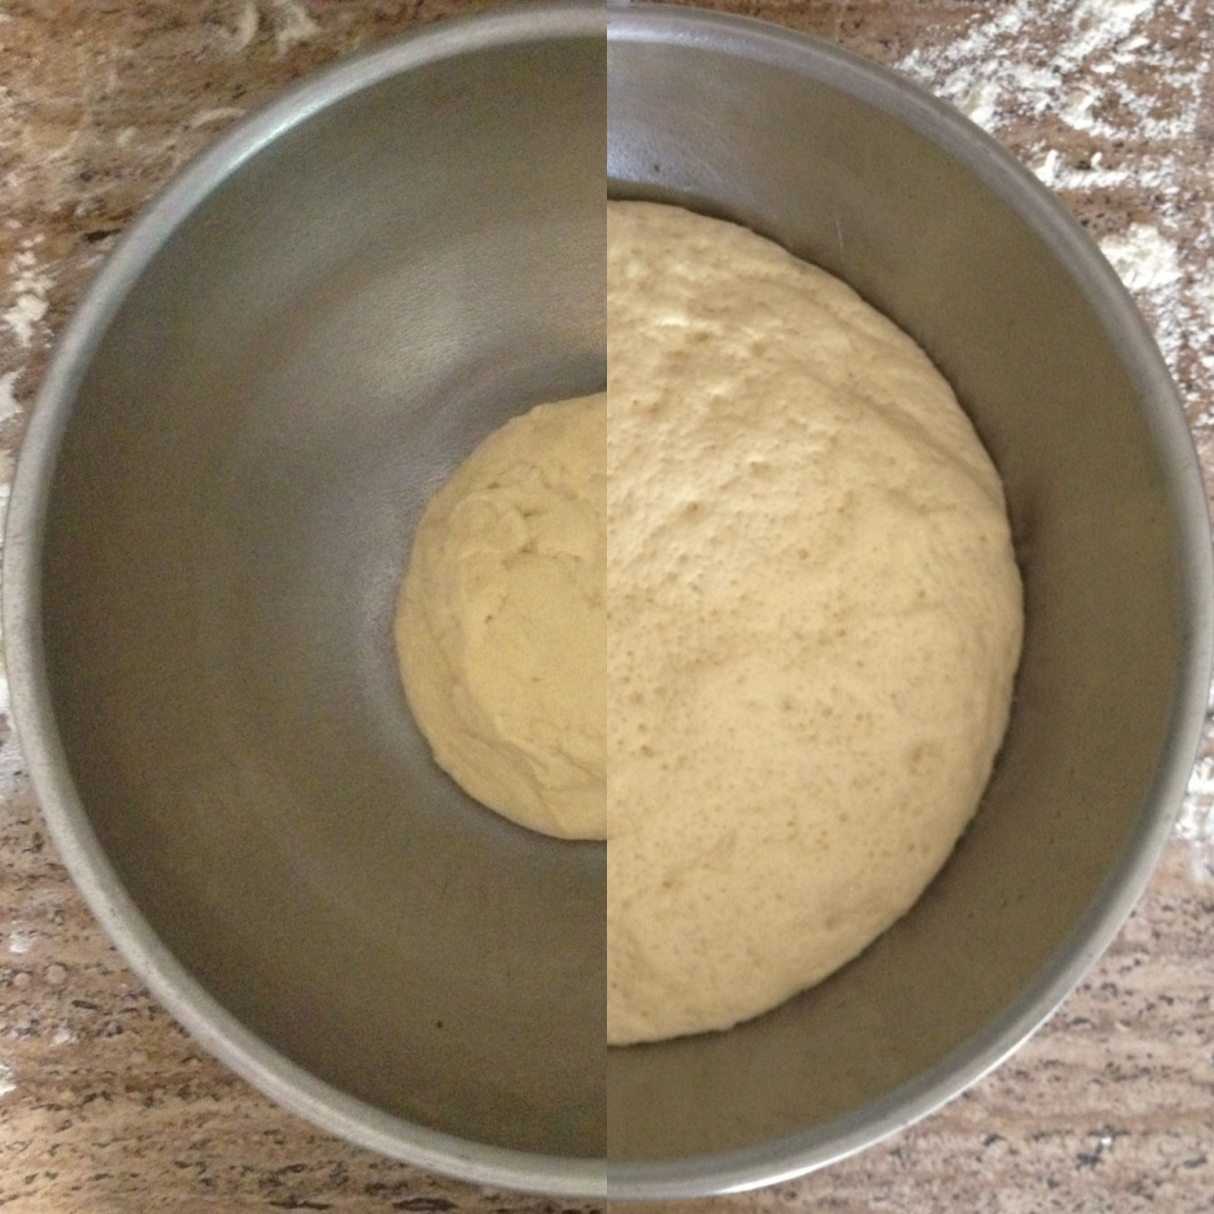

Slide 67
從外觀上看，麵團幾乎沒什麼差別，只是體積大了很多。

Slide 68
由於酵母消化了麵團中的糖分並排出二氧化碳
，因此麵團充滿空氣而變得很大。

Slide 69
然後，我們將麵團分成適當的大小，然後將它們烤成麵包。

Slide 70
在烘烤過程中，麵包會變色，但我們仍然可以看到原來的形狀。

Slide 71
而真正的巨大變化發生在發酵過程中，在麵團內部，在分子層面上。

Slide 72
酵母還將蛋白質，澱粉和脂肪轉化為不同的東西。

Slide 73
二氧化碳使麵包蓬鬆。 乙醇使它有點味道，但在烘烤過程中大部分都蒸發掉了。

Slide 74
烘烤過程殺死了酵母和蒸發掉乙醇，但麵包的口感和味道卻因它們的貢獻而有所不同。

Slide 75
不同種類的酵母、烘烤方法、和略有不同的成分會產生不同種類的麵包。

Slide 76
因此，酵母是麵包師用來製作各種美味麵包的工具。

Slide 77
酵母首先生產二氧化碳
，然後才生產生乙醇。 因此，通過控制發酵的時間，我們可以控制酒精含量。

Slide 78
同樣，神透過各種罪惡和苦難來塑造基督徒，使他們有不同的性格和恩賜。

Slide 79
有些人是能夠戰鬥的強壯基督徒。 有些基督徒是柔軟而甜美，為他人帶來舒適感及安慰。

Slide 80
與芥菜籽不同，酵母不會大大的改變麵團的外觀，但它卻能徹底改變麵團的性質。

Slide 81
這種徹底的轉變並不那麼顯而易見，因為它發生在裡面，但麵包烤好就吃的出來。

Slide 82
酵母展現了微小而隱藏的事物如何擴散並影響萬物。在生活中，罪惡和苦難蔓延，但神藉由它們來改變我們。

Slide 83
我們的轉變往往體現在我們如何回應他人對我們的罪過，以及神的作為和恩典之中。

Slide 84
神能夠也確實會透過生活中的苦難來塑造我們
，使我們能變得更好。這是基督徒生命中最奇妙的事之一。

Slide 85
一旦我們認識到這些，我們對罪和苦難的看法將截然不同。我們也不會再像以前那樣受情緒控制。

Slide 86
這是成熟基督徒的視角
。即使身處困境和苦難之中，我們也能擁有真正的喜樂和盼望。

Slide 87
我們現在可能看不到什麼明顯的進步。但神正在動工 — 無論是在外在還是內在。

Slide 88
此外，耶穌在比喻中明確的表示麵粉的量約為60 英磅。

Slide 89
這麼多的麵粉可能可以給 100 個人吃飽。 祂告訴我們這個數字是有原因的。

Slide 90
犯罪的工作和由此產生的基督徒成長絕不是獨立發生的。

Slide 91
罪惡和苦難的蔓延通常來自與他人的互動。

Slide 92
教會中的人們之間也存在罪惡和痛苦。 不要因此感到驚訝。神也在這中工作。

Slide 93
在洗衣機比喻中，我們談到了教會如何像洗衣機一樣。

Slide 94
髒衣服代表有罪孽的基督徒。我們談到髒衣服如何互相幫助彼此變清潔。

Slide 95
羅馬書 8:28 - 我們曉得萬事都互相效力，叫愛神的人得益處，就是按他旨意被召的人。

Slide 96
最後，你將變成美味的麵包。那些罪惡和苦難將永遠消失。

Slide 97
神用罪惡和逆境來改造基督徒。當我們與神同在時，祂會在適當的時候消滅罪惡並帶我們脫離逆境。

Slide 98
你是在與罪惡鬥爭或是在逆境中嗎？ 神正在使你成為好麵包。

Slide 99
這可能是一個漫長而痛苦的過程，但請不要放棄！

Slide 100
你或許無法理解神現在所做的一切… 但這並不表示祂沒有在工作。

Slide 101
神已經在我們生命中動工了。
你該問的問題是:
你願不願意讓祂完成祂在你身上的工作？

